Slide 1
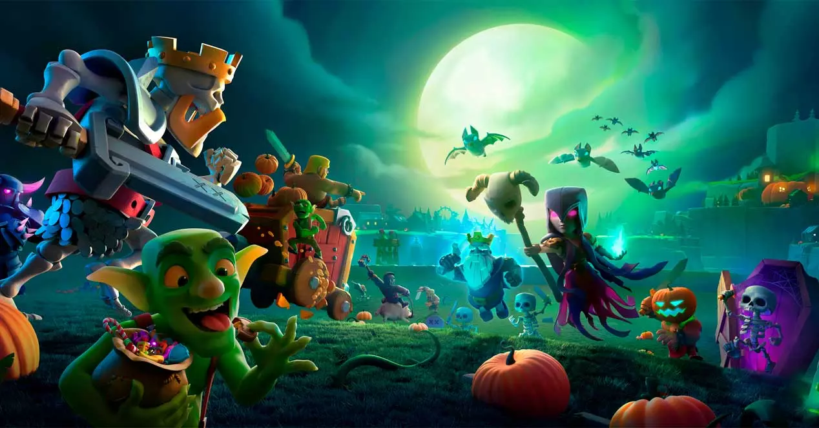
Etusivu
Pelin tarkoitus
Kuvagalleria
Sotastrategiat
Th11
Th12
Th13
Th14
CLASH OF CLANS
Marko Vuorenmaa 2022

Slide 2
Etusivu
Pelin tarkoitus
Kuvagalleria
Sotastrategiat
Clash of Clansissa voi hyökätä muiden pelaajien kyliin onlinessa, tai pelin valmiisiin maahiskyliin. Jos pelaajalla on suojakilpi, se menettää osan suojaavasta ajastaan, kun hyökkää onlinessa. Tuhoamalla vähintään puolet vihollisen kylästä saavuttaa yhden tähden. Tuhoamalla vähintään puolet kylästä sekä päärakennuksen saa kaksi tähteä, ja tuhoamalla kylän täydellisesti saa kolmannen tähden. Lisäksi hyökkäyksen voittamisesta saa palkintopisteitä riippuen saamiesi tähtien määrästä ja vastustajan palkintopisteistä. Omaan kylään hyökänneille pelaajille voi kostaa, ellei hänellä ole kilpeä, pelaaja ole parhaillaan onlinessa tai pelaaja ole juuri toisen pelaajan hyökkäyksen kohteena. Kyliin hyökätään sotajoukoilla, joita voi kouluttaa kasarmeissa ja pimeissä kasarmeissa. Sotajoukot varastoituvat armeijaleireille ja näiden lukumäärä ja taso määrää kuinka ison armeijan pelaaja voi rakentaa. Sotureita ja niiden ominaisuuksia voi parannella laboratoriossa. Loitsuja voi luoda loitsukattilssa, ja tummia loitsuja voi luoda pimeässä loitsukattilassa.
Pelaaminen
Hyökkäys
Pelissä rakennetaan itse oma kylä käyttäen kultaa, jalokiviä, eliksiiriä ja mustaa eliksiiriä. Oman kylän puolustamiseksi voi rakentaa ansoja, muureja, puolustuslaitteita sekä klaanilinnan, jossa olevat joukot puolustavat kylääsi. Pelissä voi liittyä klaaneihin, joissa voi lahjoittaa klaanikavereille joukkoja klaanilinnaan. Klaanilaisilta saadut joukot myös puolustavat omaa kylääsi, kun sinne hyökätään. Lisäksi klaaneissa järjestetään sotia ja kilpailuja.
Kylän laidalla on kauppias, jolta voi ostaa erilaisia taikaesineitä. Kauppias aukeaa päärakennuksen tasolla kahdeksan.
Marko Vuorenmaa 2022

Slide 3
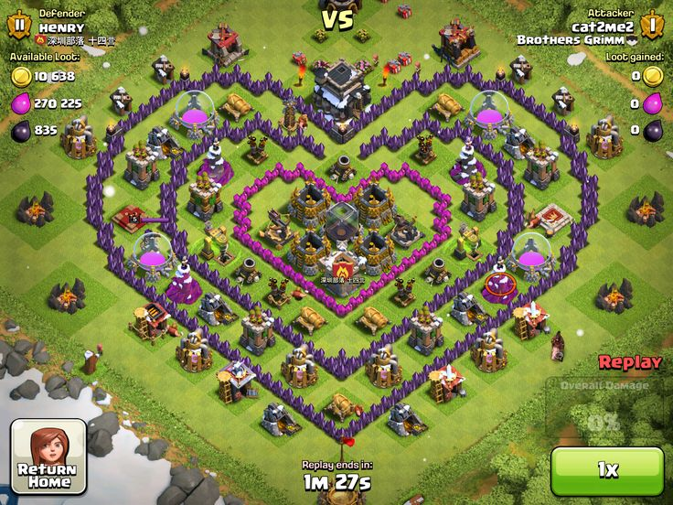
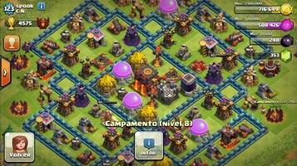
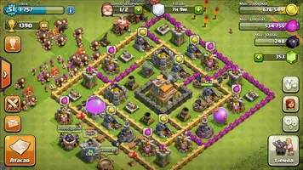
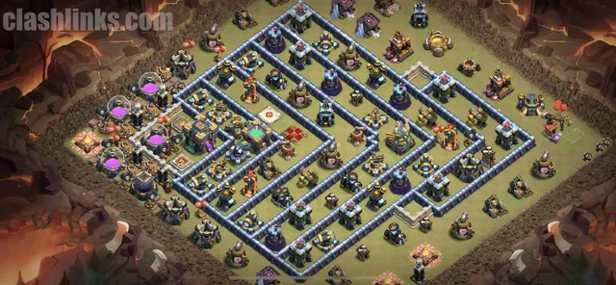
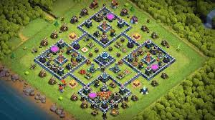
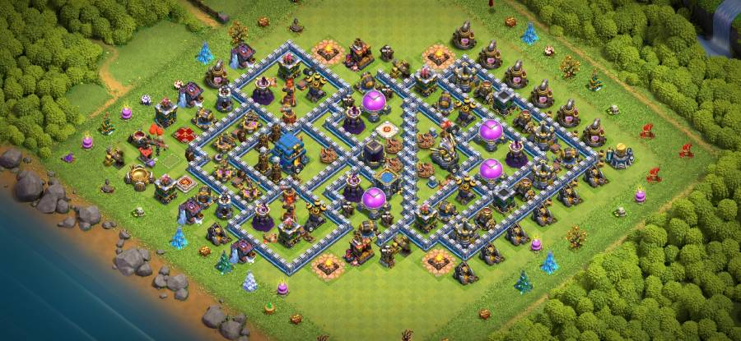
Etusivu
Pelin tarkoitus
Kuvagalleria
Sotastrategiat
Laita hiiri kuvan päälle nähdäksesi lisätietoja
Marko Vuorenmaa 2022

Slide 4
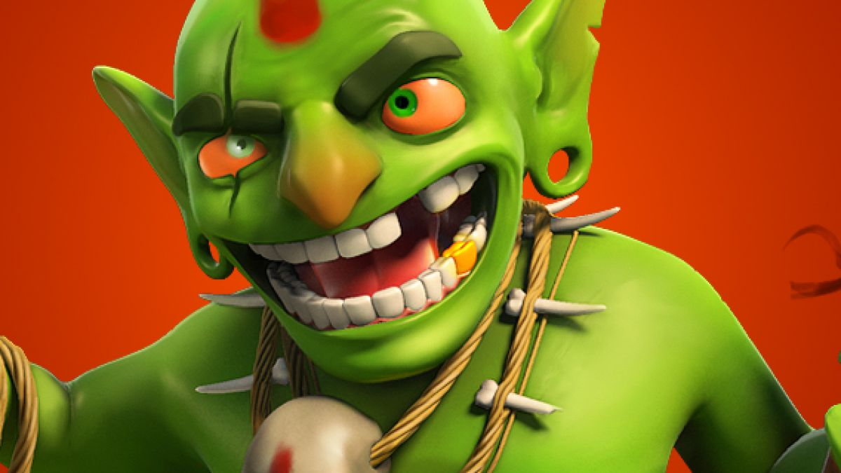
Etusivu
Pelin tarkoitus
Kuvagalleria
Sotastrategiat
Clash of clan peliin kuuluu monia erilaisia sotastrategioita, pelaajat tekevät niitä itse ja eri strategioista on lukuisia variaatioita, seuraavista linkeistä pääset tutustumaan suosituimpiin ja tehokkaimpiin strategioihin
Lavaloon
Superdragons
Dragonriders
Superbowlers
Hog/miners
Pekka smash
Marko Vuorenmaa 2022

Slide 5


Etusivu
Pelin tarkoitus
Etusivu
Sotastrategiat
Etusivu
Kuvagalleria
Pelissä rakennetaan itse oma kylä käyttäen kultaa, jalokiviä, eliksiiriä ja mustaa eliksiiriä. Oman kylän puolustamiseksi voi rakentaa ansoja, muureja, puolustuslaitteita sekä klaanilinnan, jossa olevat joukot puolustavat kylääsi. Pelissä voi liittyä klaaneihin, joissa voi lahjoittaa klaanikavereille joukkoja klaanilinnaan. Klaanilaisilta saadut joukot myös puolustavat omaa kylääsi, kun sinne hyökätään. Lisäksi klaaneissa järjestetään sotia ja kilpailuja.
Kylän laidalla on kauppias, jolta voi ostaa erilaisia taikaesineitä. Kauppias aukeaa päärakennuksen tasolla kahdeksan.
Pelissä rakennetaan itse oma kylä käyttäen kultaa, jalokiviä, eliksiiriä ja mustaa eliksiiriä. Oman kylän puolustamiseksi voi rakentaa ansoja, muureja, puolustuslaitteita sekä klaanilinnan, jossa olevat joukot puolustavat kylääsi. Pelissä voi liittyä klaaneihin, joissa voi lahjoittaa klaanikavereille joukkoja klaanilinnaan. Klaanilaisilta saadut joukot myös puolustavat omaa kylääsi, kun sinne hyökätään. Lisäksi klaaneissa järjestetään sotia ja kilpailuja.
Kylän laidalla on kauppias, jolta voi ostaa erilaisia taikaesineitä. Kauppias aukeaa päärakennuksen tasolla kahdeksan.
Marko Vuorenmaa 2022
Marko Vuorenmaa 2022
Marko Vuorenmaa 2022
Marko Vuorenmaa 2022

Slide 6
Etusivu
Clash of clan peliin kuuluu monia erilaisia sotastrategioita,
pelaajat tekevät niitä itse
ja eri strategioista on lukuisia
variaatioita, seuraavista linkeistä
pääset tutustumaan suosituimpiin ja
tehokkaimpiin strategioihin
Lavaloon
Superdragons
Dragonriders
Superbowlers
Hog/miners
Pekka smash
Marko Vuorenmaa 2022

